Slide 1




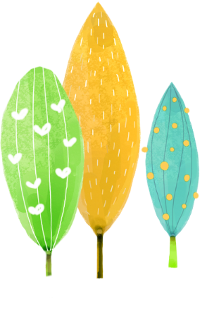




UBND QUẬN DƯƠNG KINH
TRƯỜNG TIỂU HỌC ANH DŨNG
TOÁN
Bài 25: DÀI HƠN, NGẮN HƠN (tiết 1)

Slide 2

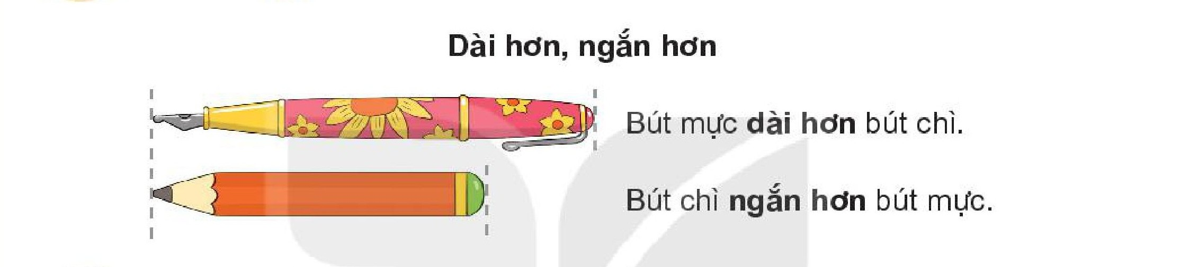

Slide 3
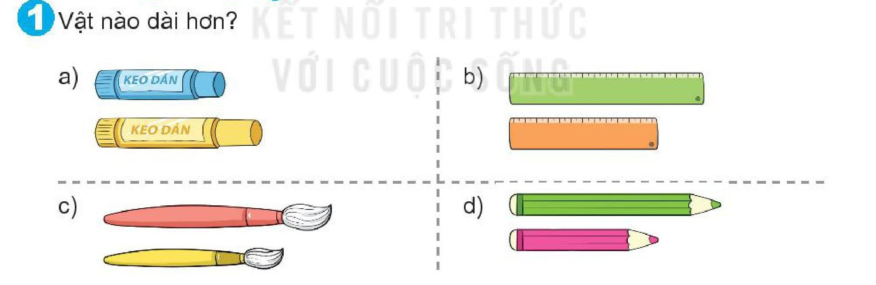

Slide 4
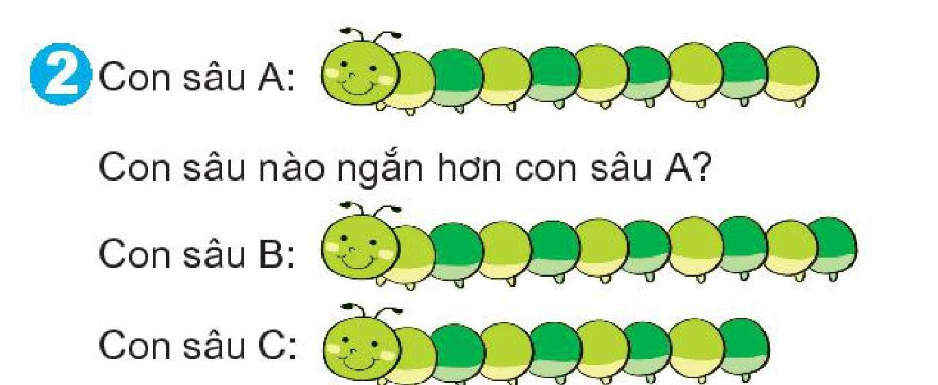

Slide 5
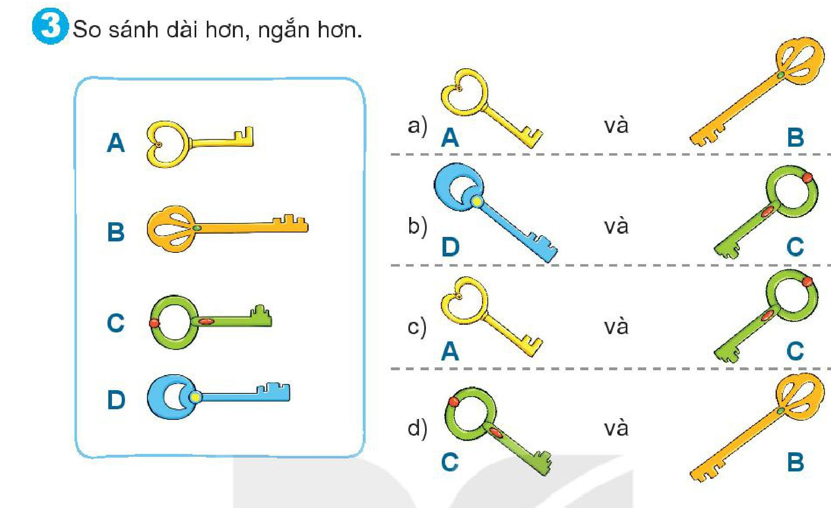
Ngắn hơn
Dài hơn
Ngắn hơn
Ngắn hơn

Slide 6
